Slide 1
échte blijdschap
29 maart
Hendrik Ido Ambacht

Slide 2
Filippenzen 3
20 want ons burgerschap is in de hemelen, van waaruit wij ook de Redder verwachten, de Heer Jezus Christus

Slide 3
Filippenzen 3
21 die het lichaam van onze vernedering een ander aanzien zal geven,
gelijkvormig aan het lichaam van zijn heerlijkheid, naar de inwerking, waarmee Hij ook alles aan zichzelf kan onderschikken.

Slide 4
Filippenzen 3
21 die het lichaam van onze vernedering een ander aanzien zal geven,
gelijkvormig aan het lichaam van zijn heerlijkheid, naar de inwerking, waarmee Hij ook alles aan zichzelf kan onderschikken.

Slide 5
Filippenzen 4
1 Zodat, mijn geliefde broeders, naar wie ik verlang, mijn vreugde en lauwerkrans, sta zó vast in de Heer, mijn geliefden!

Slide 6
Filippenzen 4
(…)
4 Verheug je in de Heer - altijd! Weer zal ik het uitspreken: Verheug je!

Slide 7
Filippenzen 4
(…)
4 Verheug je in de Heer - altijd! Weer zal ik het uitspreken: Verheug je!
16 keer in deze korte brief
charas (5479), chairo (G5463) en sugchairo (G4796)
Van: charis = genade, begunstigen

Slide 8
Filippenzen 4
5 Laat jullie welwillendheid bij alle mensen bekend worden. De Heer is nabij.

Slide 9
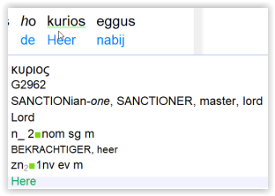
Filippenzen 4
5 Laat jullie welwillendheid bij alle mensen bekend worden. De Heer is nabij.
Heer = Bezitter, Eigenaar
verwant aan Grieks woord ‘kratos’= kracht (bijv: Ef.1:19, 6:10, Kol.1:11)

Slide 10
Filippenzen 4
5 Laat jullie welwillendheid bij alle mensen bekend worden: De Heer is nabij.

Slide 11
Filippenzen 4
6 Wees in geen ding bezorgd, maar laat in alles jullie verzoeken, door gebed en smeekbede, met dankzegging bekendgemaakt worden bij God.

Slide 12
Filippenzen 4
….. De Heer is nabij:
6 Wees in geen ding bezorgd, maar laat in alles jullie verzoeken, door gebed en smeekbede, met dankzegging bekendgemaakt worden bij God.

Slide 13
Filippenzen 4
6 Wees in geen ding bezorgd, maar laat in alles jullie verzoeken, door gebed en smeekbede, met dankzegging bekendgemaakt worden bij God.

Slide 14
Filippenzen 4
7 En de vrede van God, die superieur is aan elk denken,
zal jullie harten en jullie gedachten verzekerd bewaren in Christus Jezus.

Slide 15
Filippenzen 4
7 En de vrede van God, die superieur is aan elk denken,
zal jullie harten en jullie gedachten verzekerd bewaren in Christus Jezus.

Slide 16
Filippenzen 4
7 En de vrede van God, die superieur is aan elk denken,
zal jullie harten en jullie gedachten verzekerd bewaren in Christus Jezus.
Hem, nu die naar de macht, die in ons inwerkt, bij machte is meer dan overdadig te doen boven alles wat wij verzoeken of verstaan (Ef.3:20)

Slide 17
Filippenzen 4
7 En de vrede van God, die superieur is aan elk denken,
zal jullie harten en jullie gedachten verzekerd bewaren in Christus Jezus.

Slide 18
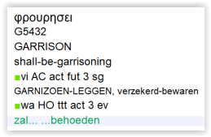
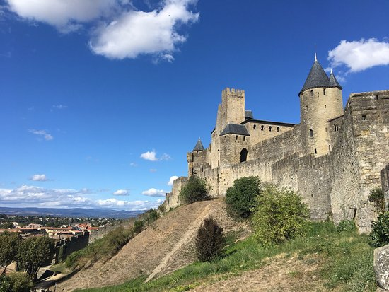
Filippenzen 4
7 En de vrede van God, die superieur is aan elk denken,
zal jullie harten en jullie gedachten verzekerd bewaren in Christus Jezus.

Slide 19
Filippenzen 4
8 Voor het overige, broeders, al wat waar is, al wat eerbaar is,
al wat rechtvaardig is, al wat zuiver is, al wat beminnelijk is,
al wat positief is, als iets deugd is, en als iets lof verdient,
schenk daar aandacht aan!

Slide 20
Filippenzen 4
8 Voor het overige, broeders, al wat waar is, al wat eerbaar is,
al wat rechtvaardig is, al wat zuiver is, al wat beminnelijk is,
al wat positief is, als iets deugd is, en als iets lof verdient,
schenk daar aandacht aan!
Heilig hen in uw waarheid. Uw woord is waarheid (Joh.17:17)

Slide 21
Filippenzen 4
8 Voor het overige, broeders, al wat waar is, al wat eerbaar is,
al wat rechtvaardig is, al wat zuiver is, al wat beminnelijk is,
al wat positief is, als iets deugd is, en als iets lof verdient,
schenk daar aandacht aan!
Het waard om te eren, ‘achtenswaardig’

Slide 22
Filippenzen 4
8 Voor het overige, broeders, al wat waar is, al wat eerbaar is,
al wat rechtvaardig is, al wat zuiver is, al wat beminnelijk is,
al wat positief is, als iets deugd is, en als iets lof verdient,
schenk daar aandacht aan!
God rekent geloof tot rechtvaardigheid

Slide 23
Filippenzen 4
8 Voor het overige, broeders, al wat waar is, al wat eerbaar is,
al wat rechtvaardig is, al wat zuiver is, al wat beminnelijk is,
al wat positief is, als iets deugd is, en als iets lof verdient,
schenk daar aandacht aan!
Onbezoedeld, onbevuild

Slide 24
Filippenzen 4
8 Voor het overige, broeders, al wat waar is, al wat eerbaar is,
al wat rechtvaardig is, al wat zuiver is, al wat beminnelijk is,
al wat positief is, als iets deugd is, en als iets lof verdient,
schenk daar aandacht aan!
‘Prosphilo’ = naartoe + liefhebben

Slide 25
Filippenzen 4
8 Voor het overige, broeders, al wat waar is, al wat eerbaar is,
al wat rechtvaardig is, al wat zuiver is, al wat beminnelijk is,
al wat positief is, als iets deugd is, en als iets lof verdient,
schenk daar aandacht aan!
welluidend

Slide 26
Filippenzen 4
8 Voor het overige, broeders, al wat waar is, al wat eerbaar is,
al wat rechtvaardig is, al wat zuiver is, al wat beminnelijk is,
al wat positief is, als iets deugd is, en als iets lof verdient,
schenk daar aandacht aan!
Maar jullie zijn een uitverkoren ras, een koninklijk priesterdom, een heilige natie, een volk tot verwerving, om wijd en zijd de deugden te berichten van Hem, die jullie uit de duisternis roept tot zijn wonderbaarlijk licht (1 Petr.2:9)

Slide 27
Filippenzen 4
8 Voor het overige, broeders, al wat waar is, al wat eerbaar is,
al wat rechtvaardig is, al wat zuiver is, al wat beminnelijk is,
al wat positief is, als iets deugd is, en als iets lof verdient,
schenk daar aandacht aan!
tot lof van de heerlijkheid van zijn genade, waarmee Hij ons begenadigt in de Geliefde (Ef.1:6)

Slide 28
Filippenzen 4
8 Voor het overige, broeders, al wat waar is, al wat eerbaar is,
al wat rechtvaardig is, al wat zuiver is, al wat beminnelijk is,
al wat positief is, als iets deugd is, en als iets lof verdient,
schenk daar aandacht aan!
Reken daarmee!

Slide 29
Filippenzen 4
9 En wat jullie leerden en accepteerden, en wat jullie horen en waarnamen van mij, verricht deze dingen, en de God van de vrede zal met jullie zijn.

Slide 30
Filippenzen 4
10 En ik verheugde mij in grote mate in de Heer, dat jullie eindelijk eens opbloeiden in jullie gezindheid naar mij, waartoe jullie wel gezind waren, maar jullie hadden geen gelegenheid.

Slide 31
Filippenzen 4
11 Niet dat ik dit zeg, omdat ik gebrek heb, want ik leerde tevreden te zijn in de omstandigheden waarin ik ben.
SV: vergenoegd

Slide 32
Filippenzen 4
12 Ik weet wat het is om vernederd te worden en ik weet wat het is om overvloed te hebben. In elk aspect en in alle omstandigheden ben ik ingevoerd, zowel in verzadigd worden als in honger hebben, zowel in overvloed als in tekort hebben.
Zie bijvoorbeeld de opsomming in 2 Korinthe 11

Slide 33
Filippenzen 4
13 In alle dingen ben ik sterk in Hem, die mij energie geeft - Christus.

Slide 34
Filippenzen 4
(…)
15 Jullie weten het zelf ook ook, Filippenzen, dat in het begin van het goede bericht, toen ik uit Macedonië vertrok, niet één uitgeroepen vergadering met mij deelneemt in rekening van uitgave en ontvangst, dan jullie alleen.

Slide 35
Filippenzen 4
(…)
17 Niet, dat ik zoek naar de gave, maar ik zoek naar de vrucht, die toeneemt op jullie rekening.

Slide 36
Filippenzen 4
(…)
19 Mijn God zal in al jullie behoeften naar zijn rijkdom, in heerlijkheid,
compleet voorzien, in Christus Jezus.

Slide 37
Filippenzen 4
(…)
20 Onze God en Vader zij de heerlijkheid tot in de aeonen van de aeonen. Amen!

